Slide 1
Fine-Grained, Secure and Efficient Data Provenance on Blockchain Systems
author：Pingcheng Ruan, Gang Chen,etc
报告人：赵廷森

Slide 2
目录
General Overview
Fine-Grained Provenance
Secure Provenance Storage
Efficient Provenance Queries
Conclusion

Slide 3
1. General overview
首先我们来看这么一个例子：
contract Token {
method Transfer(sender, recipient, amount) {
bal1 = gState[sender];
bal2 = gState[recipient];
if (amount < bal1) {
gState[sender] = bal1 - amount;
gState[recipient] = bal2 + amount;
}
}
}

Slide 4
1. General overview
如果有这样的一个需求：
user A wants to send tokens to B based on the latter’s historical balance in recent months. For example, A only sends token if B’s average balance per day is more than t .
思路：
To work around this, A needs to first compute the historical balance of B by querying and replaying all on-chain transactions, then based on the result issues the Transfer transaction .

Slide 5
1. General overview
上述思路中的问题：
需要查询近几个月与B有关的交易历史并重放，从而算出B的历史平均余额；（开销比较大，且目前只能进行离线分析）
假如在A计算完毕B的平均余额并准备向B转账时，在区块链收到这笔交易之前，区块链确认了一笔交易使得B的历史平均余额t'<t,此时已经不满足交易的要求了。
要解决问题：
让智能合约能够在运行时访问一些特定的历史状态；（这就要求我们有效的存储区块链的历史状态）
存储的历史状态的安全性问题；
查询时的高效性问题；

Slide 6
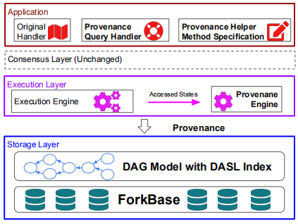
1. General overview
实现了几个接口函数以支持智能合约对区块链状态的查询；
为保证数据存储的安全性，我们将状态数据保存在了 Merkle DAG中；
为保证能够快速的查询，我们在跳表的基础上实现了DASL

Slide 7
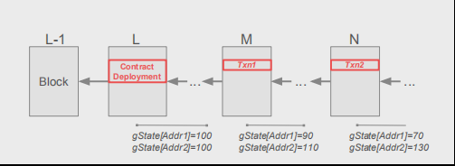
1. General overview
gState是全局状态，本质上是地址与其值的映射。
gState的具体化举例说明：

Slide 8
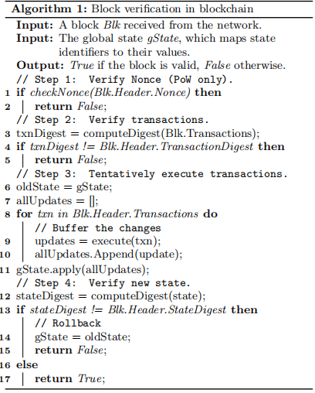
1. General overview
左图为当节点从网络中收到新区块之后的验证过程：
Step 1: Verify Nonce (PoW only).
Step 2: Verify transactions.
Step 3: Tentatively execute transactions.
Step 4: Verify new state.

Slide 9
2. FINE-GRAINED PROVENANCE
2.1 Capturing Provenance
2.2 Smart Contract APIs

Slide 10
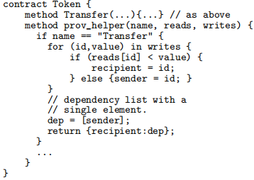
2.1 Capturing Provenance
右图的prov_helper方法定义了发送者标识符和接收者标识符之间的依赖关系。 每次调用合约后都会调用此方法。
对于Txn1，读取= {Addr1：100，Addr2：100}，写入= {Addr1：90，Addr2：110}，返回{Addr2：[Addr1]}

Slide 11
2.2 Smart Contract APIs
The main limitation of the current APIs is that the smart contract cannot tamper-evidently read previous values of a state. Instead, the contract has to explicit track historical versions, for example by maintaining a list of versions for every state. This approach is costly both in terms of storage and computation. LineageChain addresses this limitation with three additional smart contract APIs.
Hist（stateID，[blockNum]）：返回元组（val，blkStart，txnID），其中val是blockNum处的stateID值。如果未指定blockNum，则使用最新的块。txID是将stateID设置为val的交易。而blkStart是执行txID的块号。
Backward(stateID, blkNum):返回一个元组列表（depStateID，depBlkNum），其中depStateID是块blkNum处stateID的依赖状态。depBlkNum是设置depStateID值的块编号。在我们的示例中，Backward（Addr2，N）返回（Addr1，M）。
Forward(stateID, blkNum): 与Backward API类似，但是返回stateID是依赖项的状态。 例如，Forward（Addr1，L）返回（Addr2，M）。

Slide 12
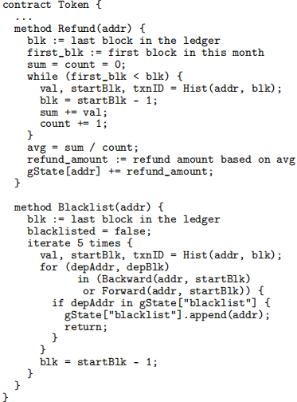
2.2 Smart Contract APIs
下面我们来看使用了这些APIs之后的一个方法：
我们在原始合同中添加了两种其他方法，两种方法均使用新的API。退款方法检查帐户最近一个月的平均余额，并相应地进行退款。如果其最近5笔交易之一具有被列入黑名单的地址，则“黑名单”方法会将地址标记为已列入黑名单。

Slide 13
2.2 Smart Contract APIs
关于状态（Sk,v）的理解：
其实全局状态也是状态的一种，状态随时都有可能发生变化，某个状态可能会被一笔交易更新到另一个状态，例如 Sk1,v1 状态在执行完一笔交易tid1之后更新为Sk1,v2状态。LineageChain中，我们直接将块号用作其版本v。让Sk,v表示版本v处带有标识符k的状态的值。
对于 S,k,v三个符号代表的具体含义我们可以举例说明：
k = Addr1和v = M，Sk,v= 90

Slide 14
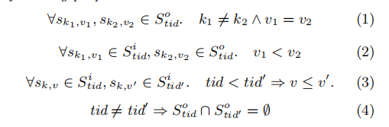
2.2 Smart Contract APIs
由tid标识的A交易是严格增加的，读取一组输入状态 并更新一组输出状态 。 有效的事务满足以下属性：
属性（1）表示交易的所有输出状态的版本相同，因为它们由同一块中的同一交易更新。
属性（2）表示任何输入状态的版本都严格低于输出版本的版本。
属性（3）指定，对于具有相同标识符的所有状态，后来交易的输入永远不能拥有更早的版本。这样可以确保在执行期间任何事务的输入状态都必须是最新的。
最后，属性（4）表示每个状态更新都是唯一的。

Slide 15
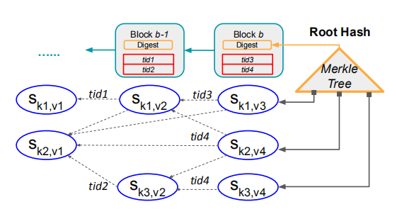
3. SECURE PROVENANCE STORAGE
传统的默克尔树无法确定状态之间的依赖关系。
右图所示为一个默克尔有向无环图的实例。
sk2，v4和sk3，v4由同一交易（tid4）更新，但它们的依赖性不同。它的最新状态包括Sk1，v3，Sk2，v4，Sk3，v4，从中可以构建Merkle树。

Slide 16

3. SECURE PROVENANCE STORAGE
定义1：状态sk，v的条目Esk，v是一个元组，其中包含当前版本，状态值以及其从属状态的条目的哈希值。 进一步来说：
定义2：在块B上表示为Slatest,b 的一组最新状态定义为：
定义3：χb是建立在映射Sb上的默克尔树的根，其中
LineageChain将χb作为状态摘要存储在块头中；
Merkle DAG在叶子上存储最新状态版本的条目哈希。

Slide 17
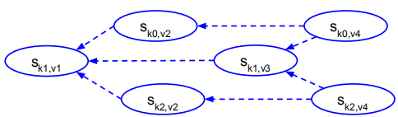

3. SECURE PROVENANCE STORAGE
前向跟踪支持。 更新Sk1，v1之后，只能有Sk0，v2和Sk2，v2依赖于Sk1，v1。 未来状态只能取决于Sk1，v3。 Sk1，v1的前向指针存储在Sk1，v3的条目中。
在LineageChain中，对于最新状态的每个状态Sk，v，我们都缓冲一个其依赖项包括Sk，v的条目前项指针列表。 我们将此列表称为Fsk，v，其定义如下：
当状态更新为v’> v的Sk，v’时，我们将Fsk，v存储在Sk，v’的条目中。

Slide 18
4. EFFICIENT PROVENANCE QUERIES
在随机性跳表的基础上设计了一种新型的跳表，名为Deterministic Append-Only Skip List（后面简称DASL）。
在介绍DASL之前我们先来看这样一个结构体：
struct Node {
Version v;
Value val;
List<Version> pre_versions;
List<Node*> pre_nodes;
}

Slide 19
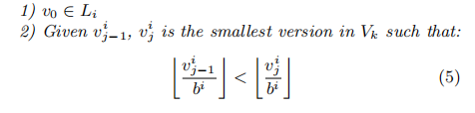
4. EFFICIENT PROVENANCE QUERIES
Definition：
Let Vk =<v0,v1,......> be the sequence of version numbers of states with identifier k, in which vi < vj for all i < j. A DASL index for k consists of N linked lists L0，L1，..，LN-1. Let and be the versions in the (j-1)th and j th node of list Li. Let b be the base number,a system-wide parameter. The content of Li is constructed as follows:

Slide 20
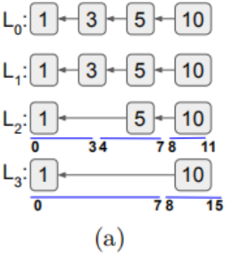
4. EFFICIENT PROVENANCE QUERIES
右图为一个示例：
我们可以将列表视为由某些大小一定的连续的不重叠的间隔组成。比如，Li的第j间隔是表示范围 ＝ [j ，（j + 1） ）。列表中仅包括Vk中属于该范围的最小版本。
令 b=2:
L0： = 1 ;所以我们可以得到这样一些间隔：[0,1),[1,2),[2,3) ......;
L1: = 2; 所以我们可以得到这样一些间隔：[0,2),[2,4) ,[4,6) ......;
L2: = 4; 所以我们可以得到这样一些间隔：[0,4),[4,8) ,[8,12) ......;

Slide 21
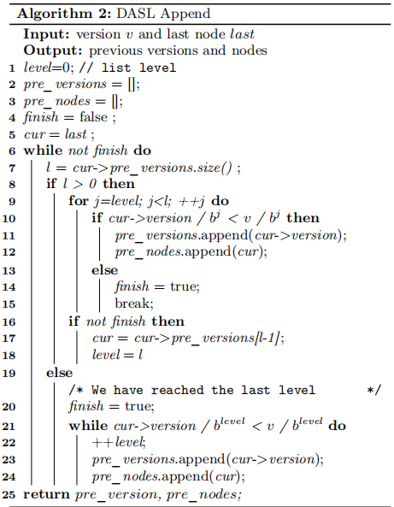
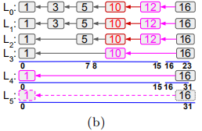
4. EFFICIENT PROVENANCE QUERIES

Slide 22
5.Conclusion
DASL最终会集成到默克尔有向无环图当中，节点结构（上面提到的那个结构体）会存储到状态条目当中，节点的指针是通过哈希条目实现的；
在Hyperledger中，用户通过实现Chaincode接口来编写智能合约。我们将名为ProvHelper的帮助程序方法添加到Chaincode接口；执行引擎在执行过程中会拦截PutState和GetStates，以记录读取集和写入集；执行引擎在每次执行完之后都会调用ProvHelper，并将方法名称以及记录的读写集传递给ChaincodeStubInterface方法，该方法中添加了添加了三个新的出处API，即Hist，Backward和Forward，因此所有合同方法都可以使用它们。

Slide 23
谢谢！

